Slide 1
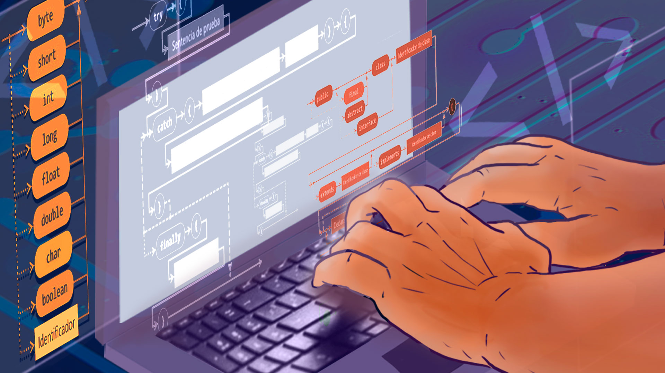
PROYECTO
POO
Tema:
Programa de Recompensas
EQUPO 14

Slide 2
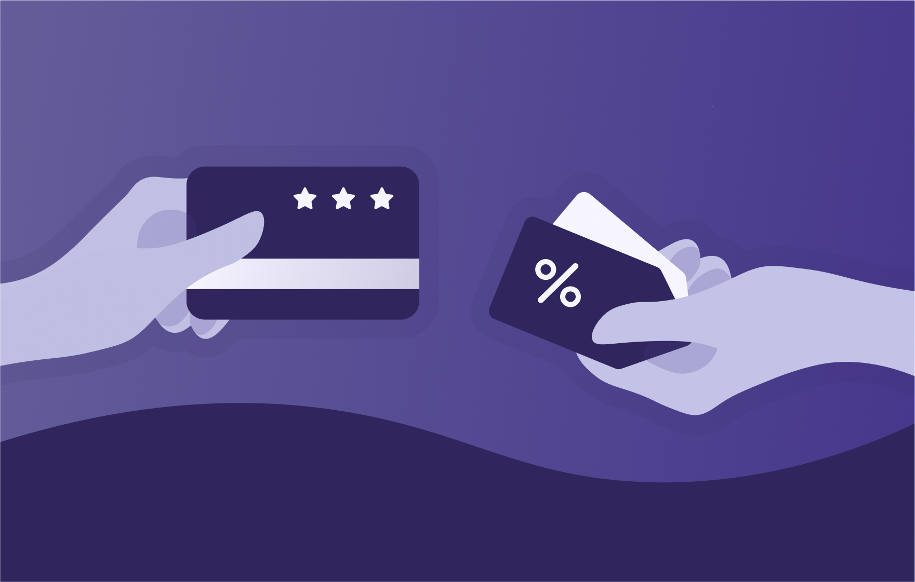
DESCRIPCION DEL PROBLEMA
El problema se centra en la implementación de un programa de recompensas que permite a los clientes obtener beneficios de compañías asociadas según sus hábitos de compra. Además, se establece un criterio para otorgar la categoría VIP a los clientes que son miembros de cinco o más compañías, lo que les permite transferir beneficios entre compañías.

Slide 3

ANALISIS DEL PROBLEMA

Slide 4

REQUISITOS CLAVE
Los clientes pueden ser miembros de múltiples compañías socias.
Los beneficios se basan en los hábitos de compra de los clientes, donde mayores compras significan mayores beneficios.
Los clientes VIP pueden transferir beneficios entre compañías.
Debe haber un mecanismo para agregar nuevas compañías socias y clientes.

Slide 5

ENTIDADES CLAVE
Cliente: Representa a los clientes que son miembros del programa de recompensas. Pueden ser clientes normales o VIP.
Compañía Socia: Representa a las compañías que participan en el programa de recompensas y ofrecen beneficios a los clientes.
Beneficio: Los beneficios ofrecidos por las compañías a los clientes en función de sus hábitos de compra.
Programa de Recompensas: El sistema que gestiona a los clientes, las compañías socias y los beneficios.

Slide 6

DISEÑO

Slide 7
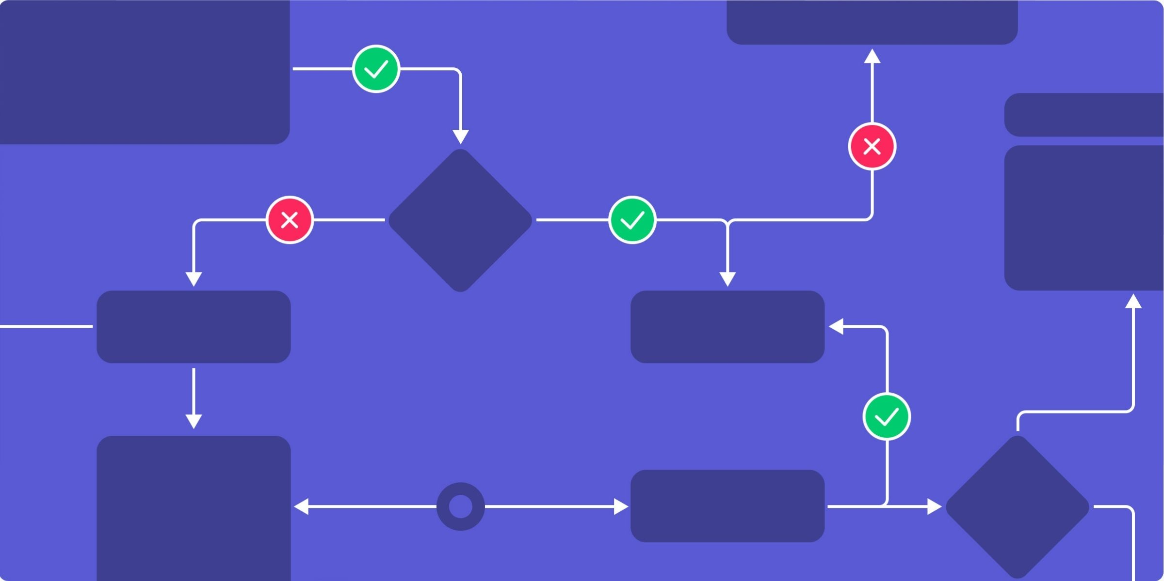
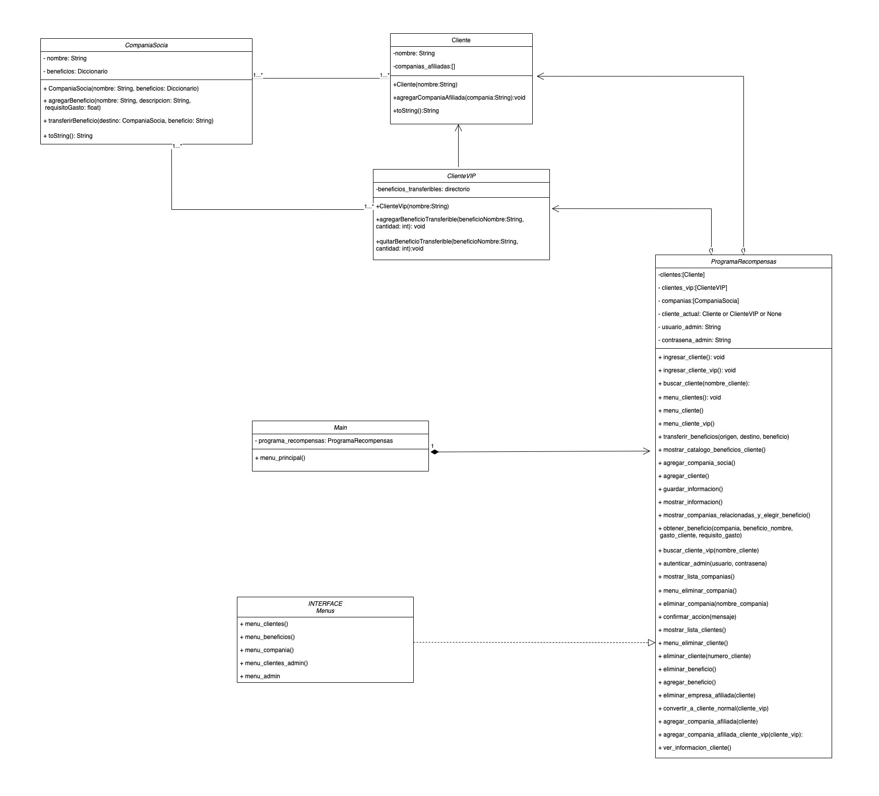
DIAGRAMA UML
Nuestro diagrama consta de 6 clases, las cuales son:
Cliente
ClienteVIP
CompaniaSocia
ProgramaRecompensas
Menus
Main

Slide 8

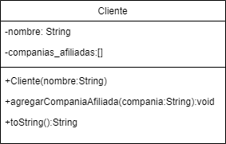
Cliente
La clase Cliente representa a un cliente del programa de recompensas. Cada cliente tiene atributos como un nombre y una lista de afiliaciones que indican a qué compañías está asociado. La clase también incluye métodos como agregar_compania_afiliada, que permite agregar compañías afiliadas a la lista del cliente, así como el método __str__, que muestra el nombre del cliente y las compañías a las que está afiliado.

Slide 9
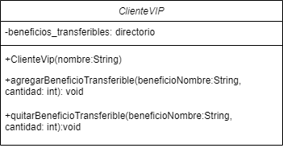
ClienteVIP
La clase ClienteVIP hereda de la clase Cliente y agrega funcionalidades adicionales para clientes que alcanzan la categoría VIP al ser miembros de cinco o más compañías socias del programa. Los clientes VIP tienen la capacidad de transferir beneficios entre compañías. Esto se logra a través de los métodos
agregar_beneficio_transferible y quitar_beneficio_transferible para agregar o eliminar beneficios transferibles, y el método transferir_beneficios para transferir un beneficio de una compañía a otra.

Slide 10

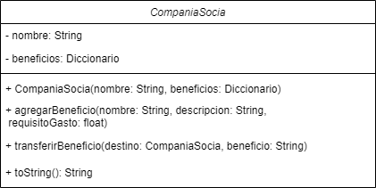
CompaniaSocia
La clase CompaniaSocia representa a una compañía socia del programa de recompensas. Cada compañía tiene un nombre y ofrece una lista de beneficios a sus clientes, que están asociados a la compañía. Los beneficios incluyen una descripción y un requisito de gasto. La compañía permite agregar beneficios a través del método agregar_beneficio, y transferir beneficios a otras compañías a través del método transferir_beneficio.

Slide 11

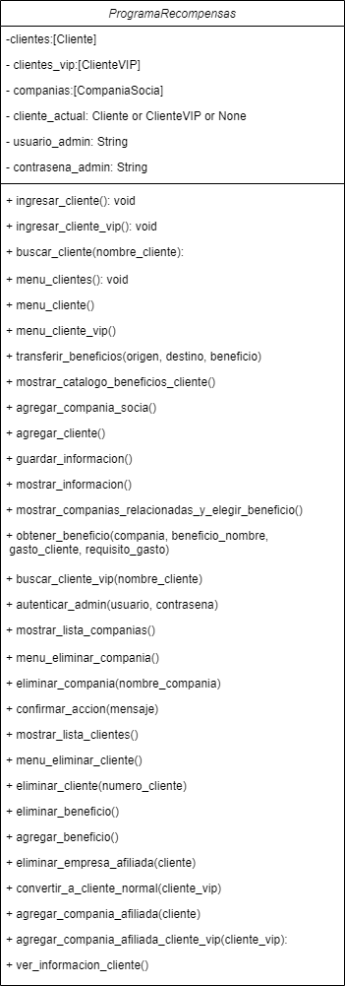
ProgramaRecompensas
La clase ProgramaRecompensas es el núcleo del programa y se relaciona con todas las demás clases para gestionar las operaciones del programa de recompensas. Almacena y administra listas de clientes y clientes VIP, permitiéndoles registrarse, obtener beneficios y transferirlos.

Slide 12

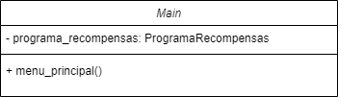
Main
La clase Main sirve como punto de entrada al programa de recompensas. Crea una instancia de ProgramaRecompensas y ofrece un menú principal para que los usuarios gestionen cuentas, autentiquen administradores, accedan a información y salgan del programa. La funcionalidad se basa en métodos y clases existentes, brindando una interfaz amigable

Slide 13

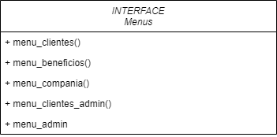
Menus
La clase Menu facilita la interacción de usuarios (clientes y administradores) al proporcionar menús con diversas opciones. Incluye submenús para clientes, beneficios, compañías y clientes VIP, junto con un menú principal para los administradores. Estos menús simplifican el uso de las funciones del programa.

Slide 14

RELACIONES ENTRE CLASES

Slide 15

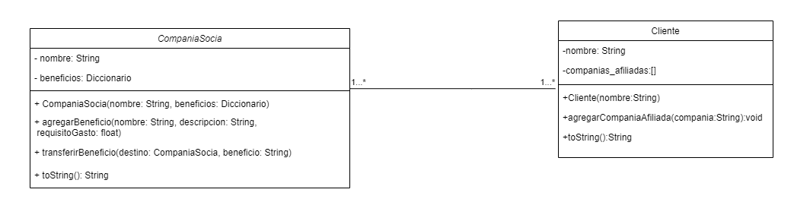
Cliente y Compania socia
La clase Cliente tiene una relación de asociación con la clase CompaniaSocia a través de la lista de afiliaciones, ya que un cliente está afiliado a una o más compañías.

Slide 16

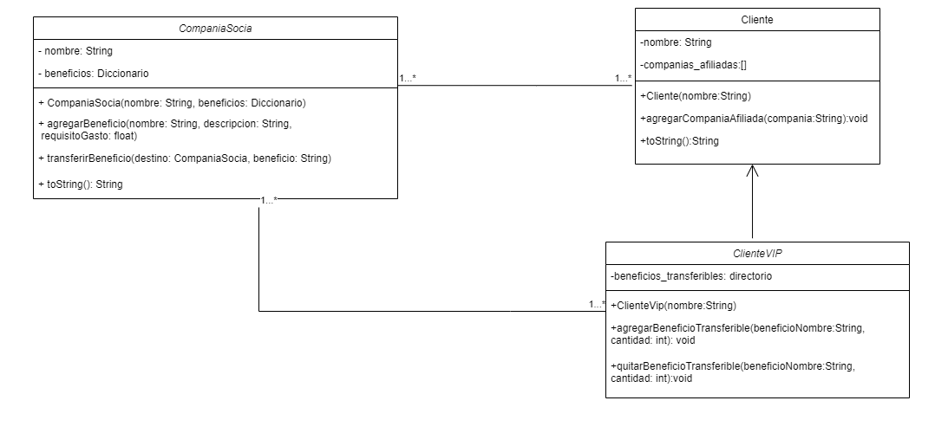
ClienteVip, cliente y Compania socia
La clase ClienteVIP hereda de la clase Cliente, lo que indica una relación de herencia. Además, tiene una relación de asociación con la clase CompaniaSocia para gestionar los beneficios transferibles.

Slide 17

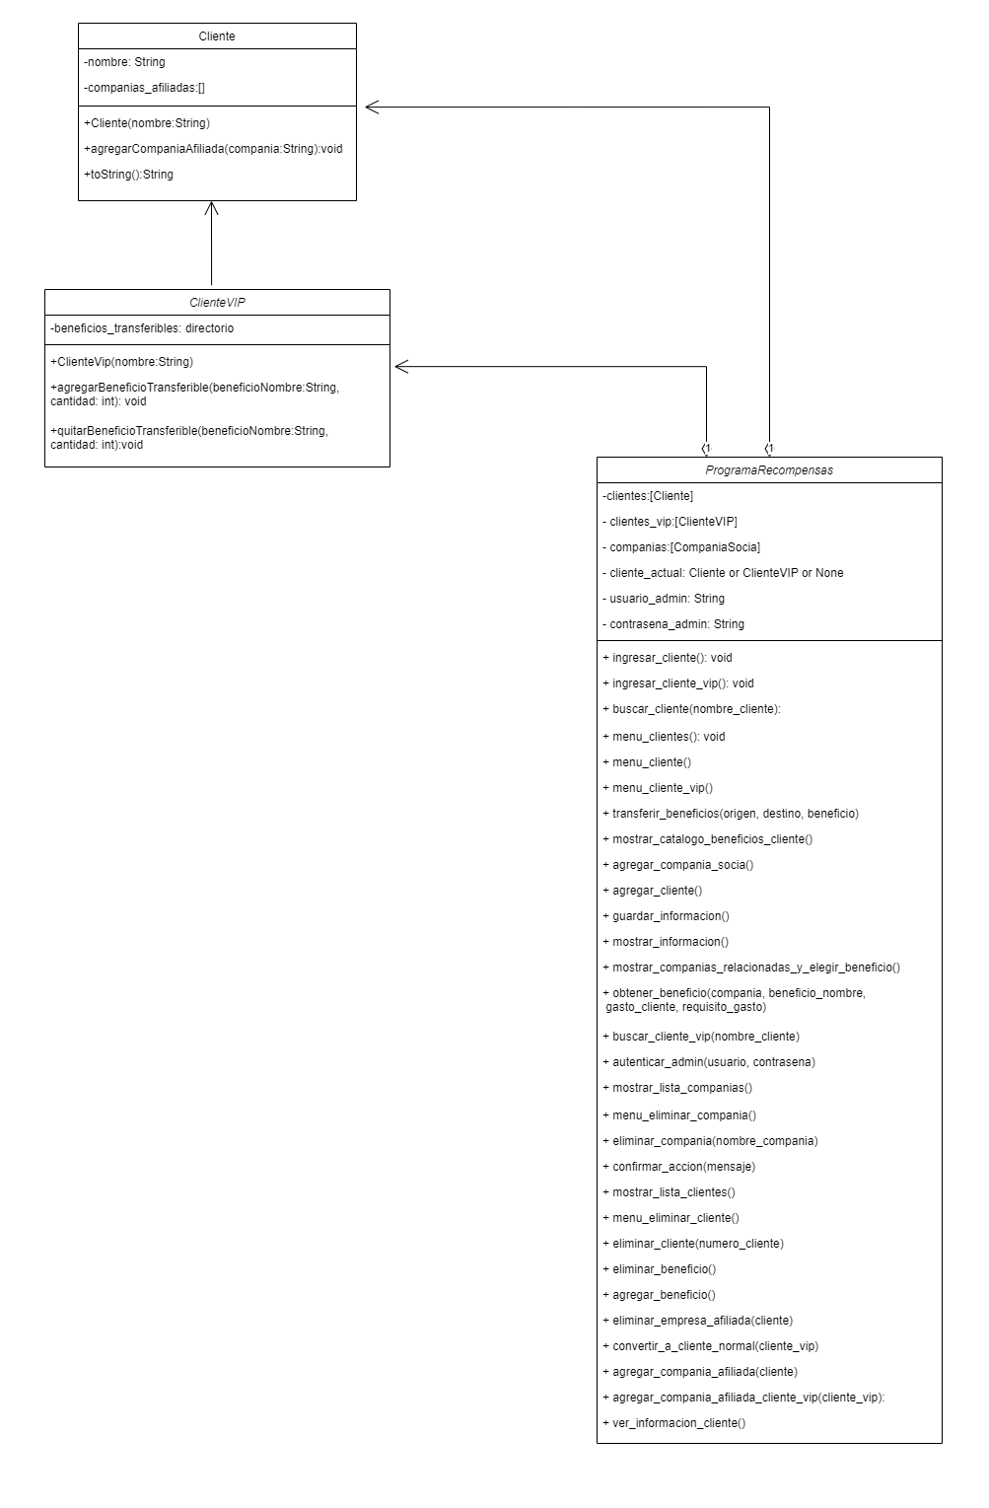
PrgramaRecompensas,cliente y clienteVIP
Tiene una relación de agregación con las clases Cliente y ClienteVIP, ya que contiene listas de clientes y clientes VIP registrados en el programa.

Slide 18

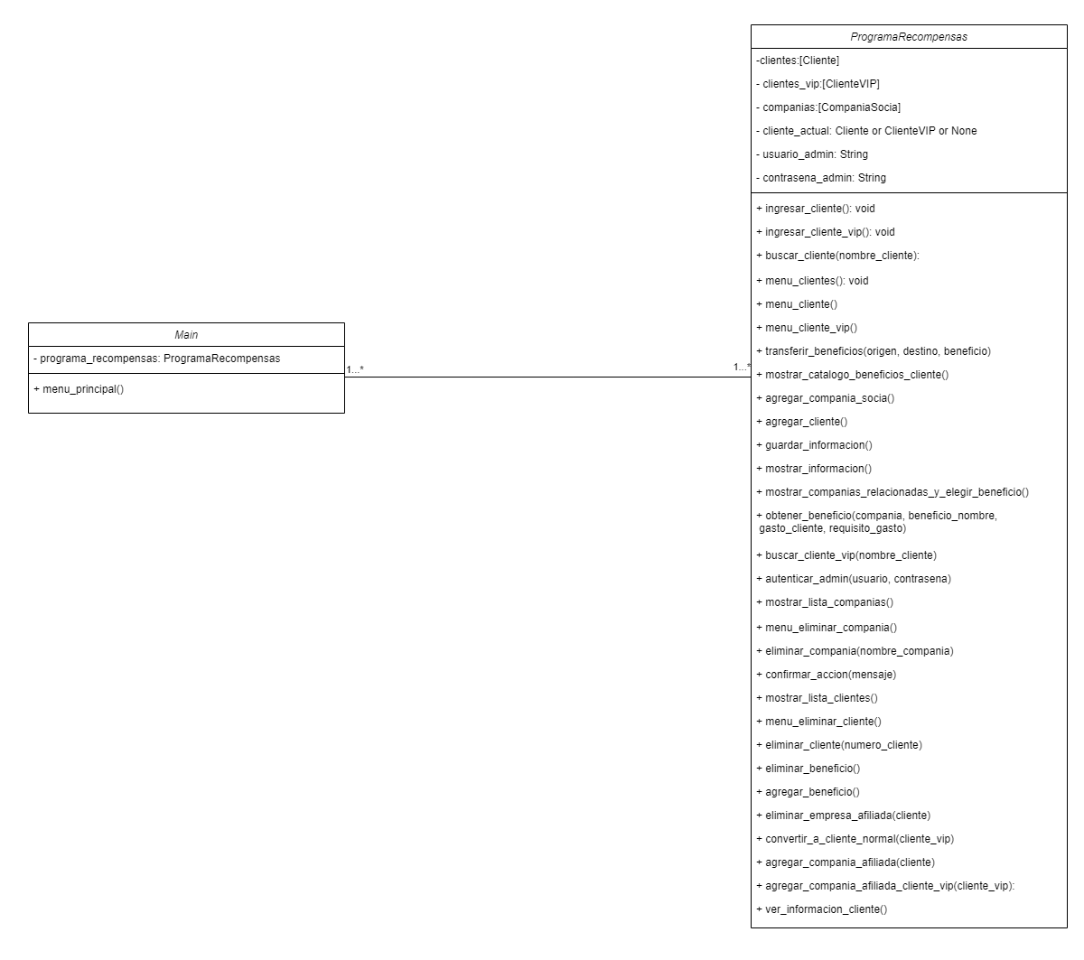
Main y ProgramaRecompensas
La clase Main tiene una relación de asociación con la clase ProgramaRecompensas porque Main crea una instancia de ProgramaRecompensas y utiliza sus métodos y atributos para realizar diversas acciones dentro del programa. La instancia de ProgramaRecompensas es una parte integral de la funcionalidad de Main.

Slide 19
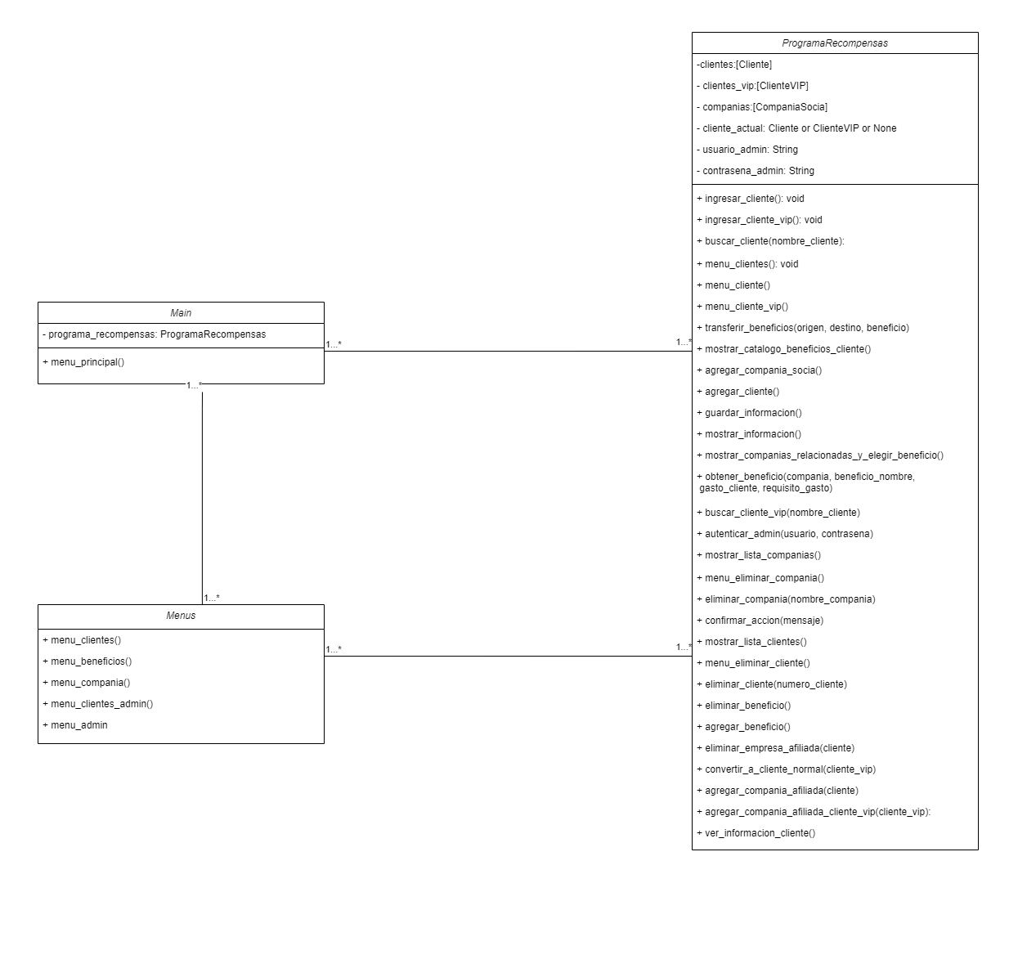
Menus
La clase Menu tiene una relación de asociación con las clases ProgramaRecompensas y Main. Con ProgramaRecompensas, se asocia para interactuar con datos y operaciones basadas en las opciones del usuario. Con Main, se asocia para ser una parte esencial de la lógica, proporcionando opciones de menú y gestionando la interacción del usuario en la aplicación en su conjunto.

Slide 20

Manejo de Errores

Slide 21

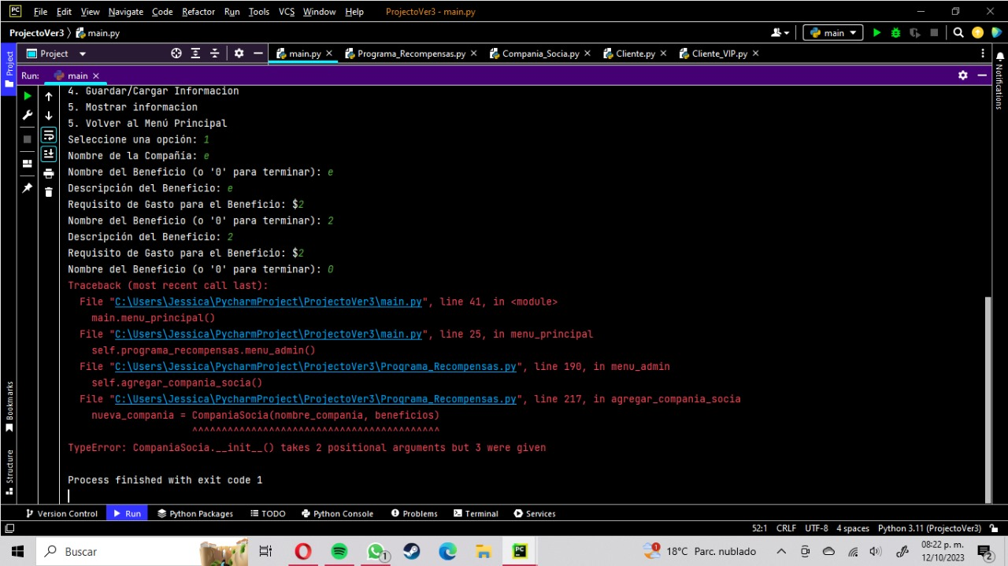
Manejo de Errores
En este caso, el error radica en que al agregar un beneficio en la función "agregar compañía," solo se habían definido las variables "nombre_compañia" y "beneficios," en la que solo se especificaba la descripción del beneficio. Sin embargo, al momento de agregar el beneficio, faltaba una variable que no estaba definida, que era el requisito del gasto para el beneficio.
Este error se corrigió agregando en la variable "beneficio" las dos definiciones, es decir, la descripción y el requisito de gastos.

Slide 22
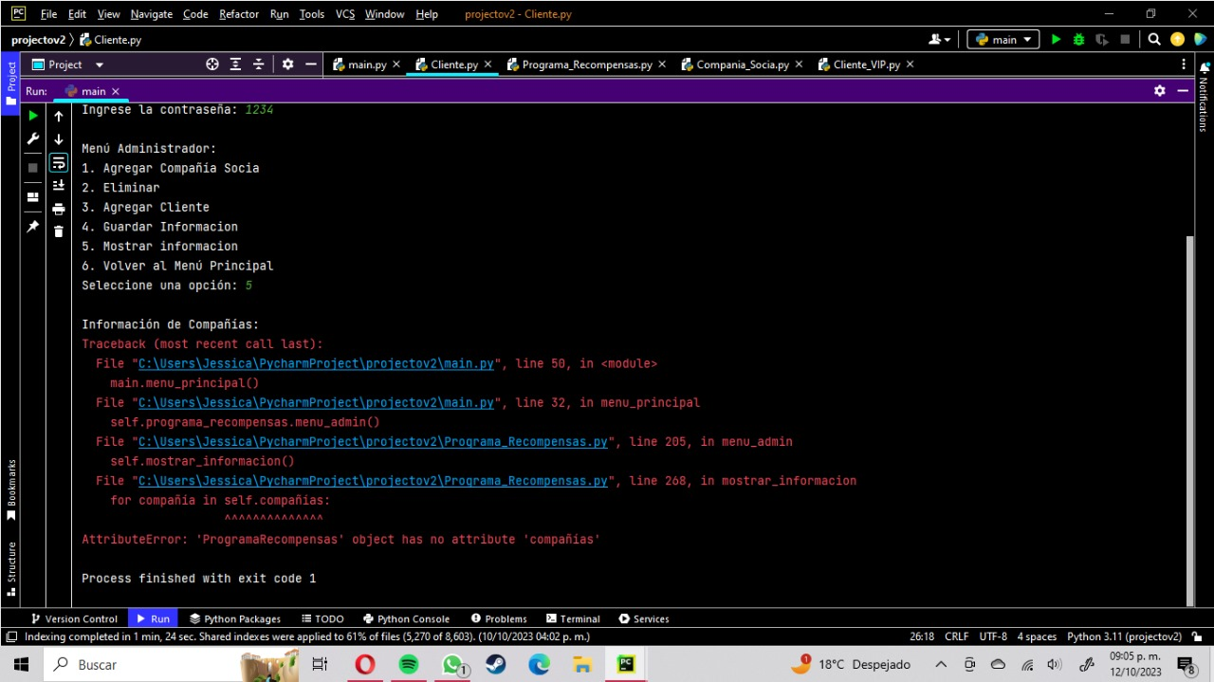
Manejo de Errores
Este error ocurrió ya que en la función mostrar información no se había definido el atributo compañias lo cual generaba el error al seleccionar mostrar información en el menú administrador esto se corrigió definiendo el atributo en el objeto para que no sucediera el error.

Slide 23

Manejo de Errores
Al momento de guardar o cargar un archivo ocurría el error de que no se guardaba la información esto ocurría porque para guardar objetos personalizados en un archivo de texto se necesitaban serializar y deserializar esos objetos se solucionó utilizando el módulo "pickle" lo cual si permitía la serializacion y deserializacion de las listas, diccionarios u otro

Slide 24
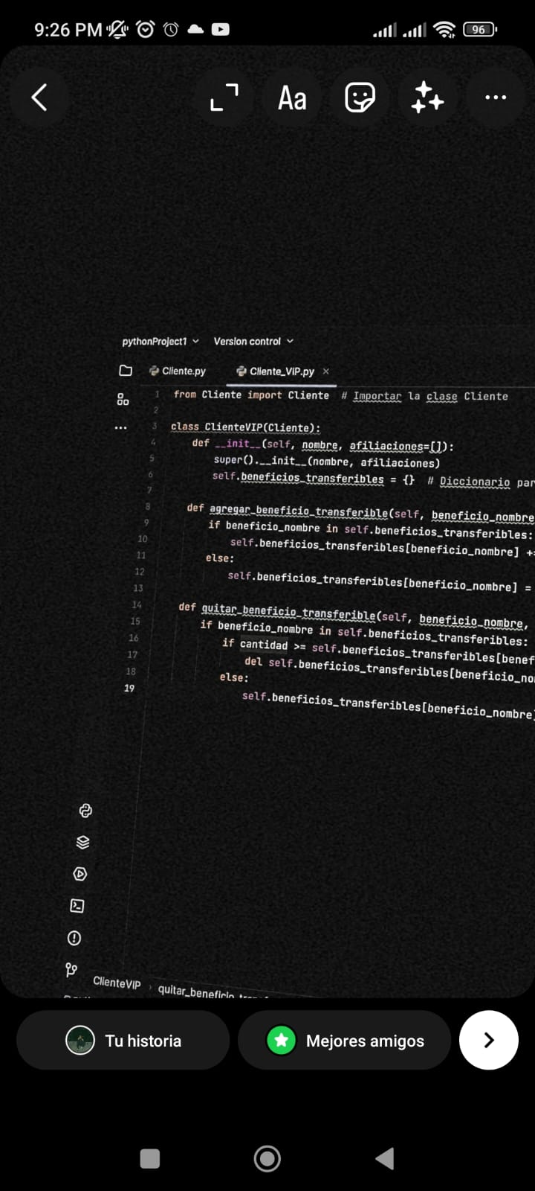
DEMOSTRACION

